Slide 1
КУРСОВАЯ РАБОТА по дисциплине « Детская челюстно-лицевая хирургия»
«Удаление зубов у детей. Показания и противопоказания к удалению. Инструментарий. Техника и особенности операции »
Выполнил: студент 4 курса группы 16лс7
Анесян А. А.
Руководитель: Ассистент кафедры «Челюстно-лицевой хирургии»
Амбарян Г. М.

Slide 2
Введение
Молочные зубы ребенка закладываются еще до появления на свет и начинают прорезаться в 6-7 месяцев, иногда в 9-12 месяцев. Первыми появляются нижние резцы. Прорезывание зубов, особенно клыков и 5-х зубов (премоляров), может сопровождаться повышением температуры. Ребенок в этот период становится беспокойным, плохо спит, отказывается от еды, повышается слюноотделение. Изначально молочные зубы могут располагаться асимметрично, но в процессе жевания, как правило, они притираются друг к другу и встают в правильное положение. К 2-3 годам у ребенка прорезываются все 20 молочных зубов.

Slide 3
Удаление зубов у детей
Для решения вопроса относительно показаний и противопоказаний к удалению зубов необходимо знать: сроки прорезывания, формирования корней временных и постоянных зубов; особенности клинического течения и лечения пульпитов, периодонтитов, периоститов и остеомиелитов, а также травматических повреждений зубов и челюстей. Учитывая тот факт, что зубы у детей проходят три периода развития, целесообразно рассмотреть показания к удалению зубов во временном, сменном и постоянном прикусах.

Slide 4
Показания к удалению зубов
Во временном прикусе (до 6 лет):
временные зубы, с которыми ребенок родился и которые препятствуют естественному вскармливанию;
острые одонтогенные заболевания (гнойный периостит, остеомиелит, абсцесс, флегмона, лимфаденит). В тех случаях, когда до смены временного зуба осталось еще 2-3 года, надо приложить все силы для его лечения. Только при остеомиелите "причинный" зуб однозначно должен быть удален;
неэффективное лечение хронического гранулирующего периодонтита;
рассасывание корня больше чем на 1/2 его длины и подвижность зуба II—III степени;
удаление вследствие травмы или травматическая дистопия резцов при наличии резорбции корней;
перелом коронки на уровне шейки или верхней трети корня при его резорбции

Slide 5
Показания к удалению зубов в сменном прикусе (от 6 до 11 лет):
острые одонтогенные заболевания (гнойный периостит, абсцесс, флегмона, лимфаденит) при условии, что корни временного зуба рассосались больше чем наполовину; постоянный или временный зуб не подлежит консервативному лечению;
острый или хронический одонтогенный остеомиелит челюстей;
острый пульпит и периодонтит временных моляров у детей 9-10 лет при наличии зачатков постоянных зубов;
неэффективность лечения хронического периодонтита временных и постоянных зубов;
распространение очага воспаления на межкорневую перегородку постоянных или временных многокорневых зубов;
наличие временного зуба или его корня, когда постоянный уже прорезался;

Slide 6
замедленная резорбция корней временного зуба, мешающая своевременному прорезыванию постоянного;
все виды травматических переломов корпя временного зуба и перелом корня постоянного при невозможности использования его под штифтовый зуб;
перелом коронки зуба, если корень его находится в стадии рассасывания;
удаление временного зуба вследствие травмы;
расположенные в линии перелома челюсти временные и постоянные зубы.

Slide 7
Показания к удалению зубов в постоянном прикусе (от 11 до 15 лет):
зубы, являющиеся источником одонтогенного острого остеомиелита челюстей (преимущественно моляры);
зубы с хроническим гранулирующим или гранулематозным периодонтитом, который нельзя вылечить консервативно пли одним из хирургических методов (гемисекция, реплантация, резекция верхушки корня, ампутация корня);
значительное разрушение коронковой части зуба, если корень последнего нельзя использовать для протезирования;
осложнения, связанные с лечением зубов (перфорация дна пульповой камеры зуба или корня при обострении воспаления);

Slide 8
сверхкомплектные, ретенированные зубы, не имеющие условий для прорезывания;
временные зубы, которые задержались до 15 лет, при наличии в челюсти (по данным рентгенологического исследования) правильно расположенных постоянных;
интактные зубы, расположенные в линии перелома и мешающие репозиции отломков челюсти;
зуб с хроническим воспалительным процессом возле верхушки корня, расположенный в линии перелома челюсти;
оскольчатый или продольный перелом корня постоянного зуба;
ортодонтические показания.

Slide 9
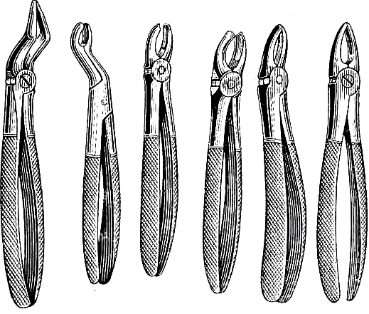
Инструментарий
В процессе удаления зубов врачу требуются в основном щипцы и элеваторы, в редких случаях — дополнительные приспособления. Щипцы – один из самых распространенных инструментов, используемых стоматологами-хирургами.

Slide 10
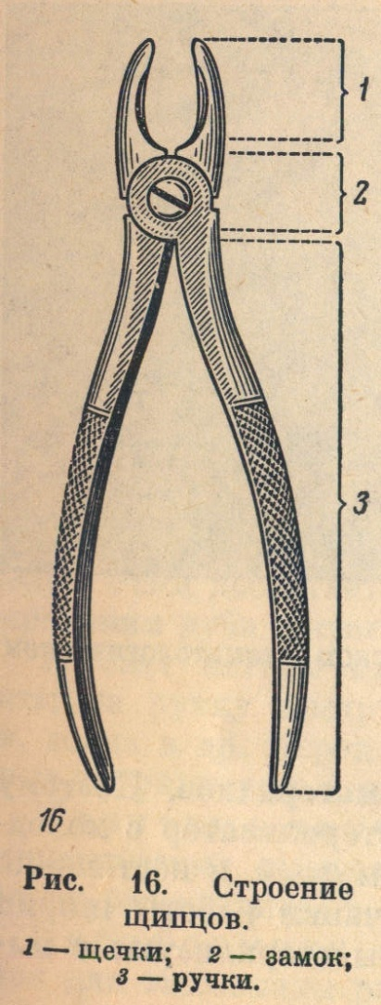
Они состоят из трех частей: ручки, щечек и замка.

Slide 11
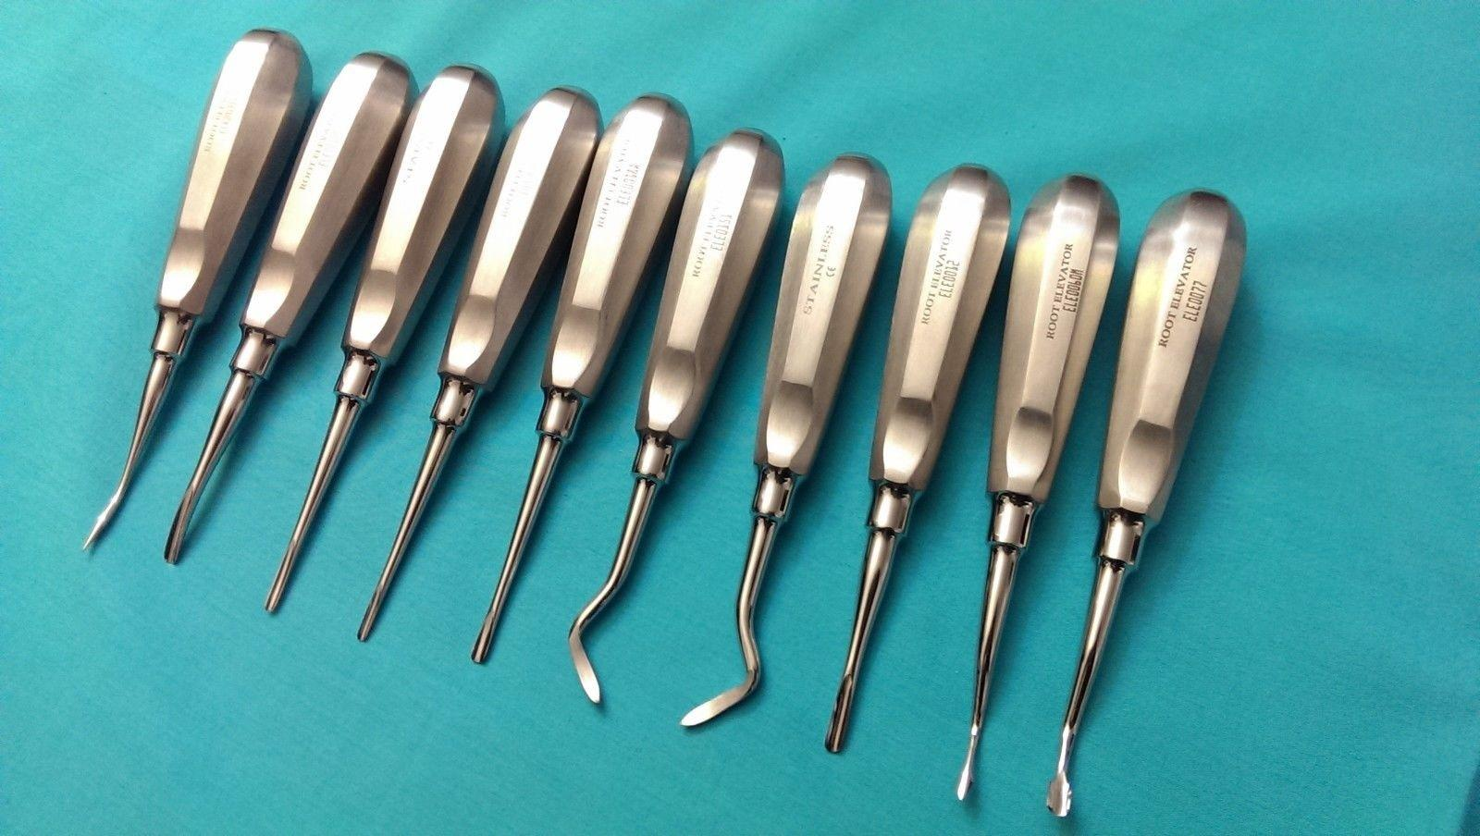
Стоматологические инструменты для удаления зубов включают в себя элеваторы.

Slide 12
Операция удаления постоянного зуба состоит из таких последовательных этапов:
отделение круговой связки зуба;
наложение щечек щипцов на зуб;
продвижение (углубление) щечек щипцов к краю альвеолярного отростка;
смыкание щечек щипцов;
ротация (расшатывание зуба вокруг своей оси) и люксация (расшатывание в передне-заднем и боковом направлениях);
извлечение зуба из альвеолы (тракция).

Slide 13
Осложнения после удаления зубов
ранние кровотечения (чаще связанные с заболеваниями крови или опухолями, расположенными в челюсти) и поздние, причиной которых может быть чрезмерное содержание сосудосуживающих веществ в анестезирующем растворе, что приводит через 2-3 ч к стойкому расширению кровеносных сосудов и кровотечению; не проведенное врачом сдавливание краев альвеолы; отсутствие сгустка крови в лунке вследствие несоблюдения ребенком рекомендаций относительно поведения после удаления зуба и т.п.;
развитие воспалительных процессов;
неврологические нарушения — неврит, парестезии соответствующей половины нижней губы и зубов.

Slide 14
Чтобы предотвратить указанные осложнения, перед удалением зуба у ребенка необходимо тщательно собрать анамнез, подобрать метод обезболивания и анестезирующий раствор, знать технику удаления разных групп зубов и уметь ее выполнять, а также подготовить ребенка к операции и дать необходимые рекомендации относительно его поведения после вмешательства.[

Slide 15
Спасибо за внимание!

